Slide 1
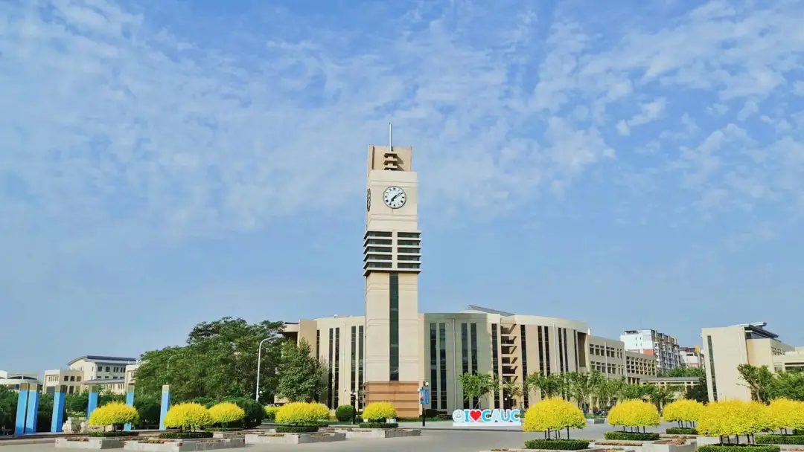

计算机科学与技术
软件工程课程设计汇报
考研信息平台
组长：渠帅
2024年11月
组员：张荣杰 吴章懋 任宇 李明勋

Slide 2

目 录
软件创意与功能描述
01
Software Ideas and Feature Descriptions
CONTENTS
软件需求与设计模型
02
Software Requirements and Design Models
软件代码实现与测试
03
Software Implementation and Testing
总结
04
Summary
明德至善 弘毅兴邦

Slide 3

01
软件创意与功能描述
Software Ideas and Feature Descriptions

Slide 4
软件创意与功能描述
项目背景
随着我国大学生就业市场的“内卷化”日益严重，越来越多的大学生面临着本科就业难题。因此，通过考研来提升竞争力成为大部分大学生的热门选择之一，但又由于考研与高考不同，许多大学生对考研信息的资料掌握不全而导致考研失败，最终加剧自身情绪焦虑的案例比比皆是。因此如何让大学生避免因信息差而导致考研失败成为大四学生亟待解决的难题。本项目面对广大准备考研的学生，提供最新、最即时的考研信息，以此来帮助广大考生准备考研相关事宜。
软件创意
使用爬虫获取各个学校的相关考研专业信息，如专业分数，考试大纲，复录比等信息。
设置评论专区，并且通过智能算法根据评论总结出相关学校的大致情况并打上标签，方便考生能够更直观、方便的了解该学校以及相关专业。
软件功能
软件的主要功能包括考研院校专业信息查询，考生信息交流共享，专业导师评价，可以通过考生个人信息进行智能报考推荐指导。

Slide 5
02
软件需求与设计模型
Software Requirements and Design Models

Slide 6
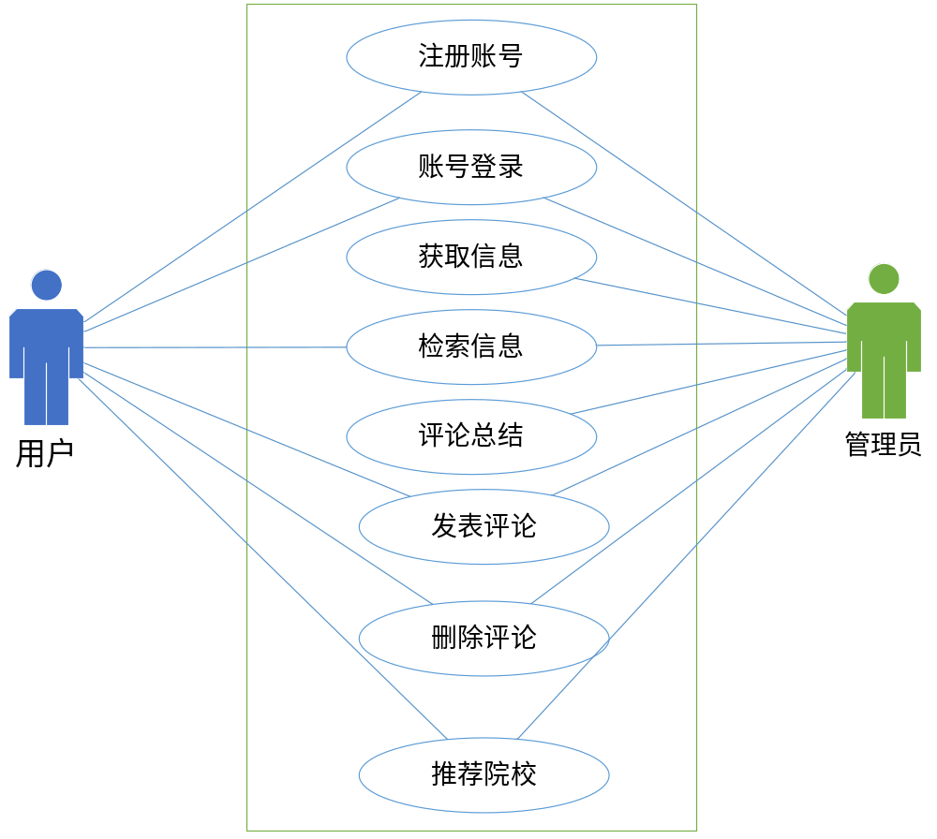
软件需求模型-用例模型
系统用例模型

Slide 7
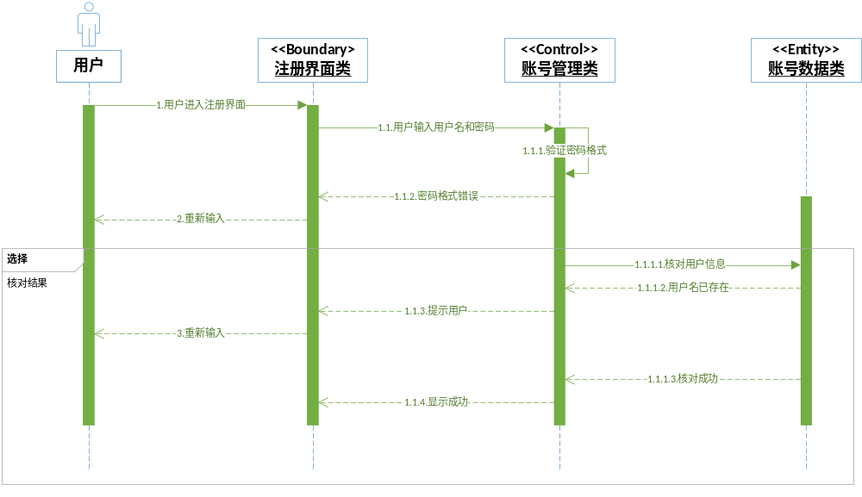
软件需求模型-注册账号用例描述及分析顺序图
注册账号用例描述
业务目标：用户注册账号
执行者：用户
触发条件：用户选择注册
前置条件：用户进入注册界面
基本交互动作：
1.系统展示注册界面
2.用户输入用户名和密码并确认注册
3.系统反馈注册账号并回到登录界面
扩展交互动作：
2a.注册失败
2a1.系统反馈密码格式错误或用户名已被占用并提示用户重新输入。
2a2.用户重新输入用户名和密码。
注册账号用例的顺序图

Slide 8
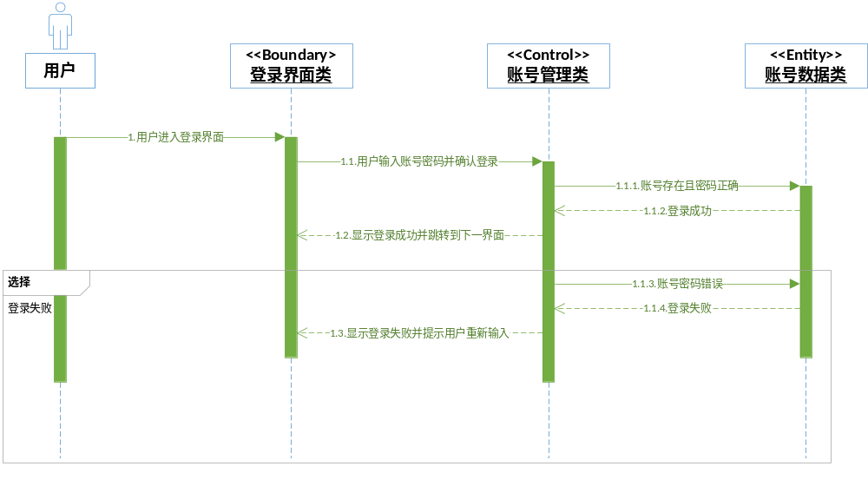
软件需求模型-账号登陆用例描述及分析顺序图
账号登陆用例描述
业务目标： 用户登录个人账号
执行者： 用户
前置条件：用户进入登录界面且已注册账号
基本交互动作：
1.用户输入账号和密码并确认登录
2.系统跳转界面
扩展交互动作：
1a.系统提示用户输入账号密码错误
1b.用户重新输入账号密码
账号登陆用例的顺序图

Slide 9
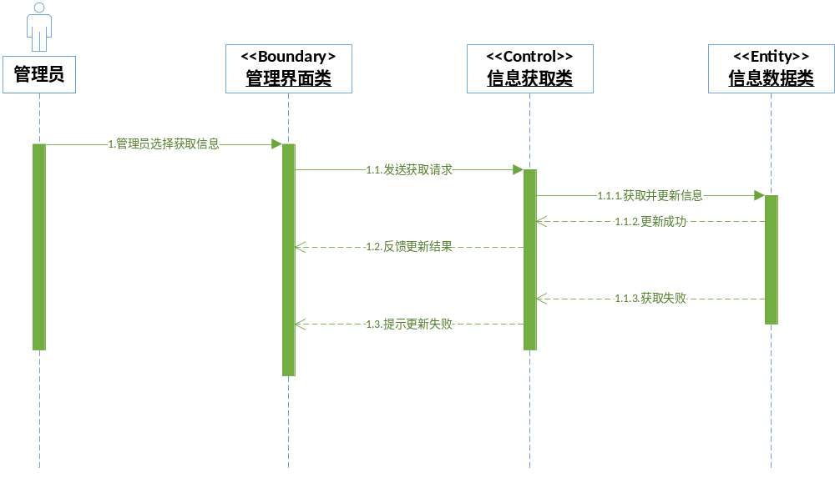
软件需求模型-获取信息用例描述及分析顺序图
获取信息用例描述
业务目标：获取和更新数据库信息
执行者：管理员
触发条件：管理员选择获取信息
前置条件：管理员进入管理界面
基本交互动作：
1.管理员选择获取信息
2.系统获取信息并反馈更新成功
扩展交互动作：
系统提示更新失败
获取信息用例的顺序图

Slide 10
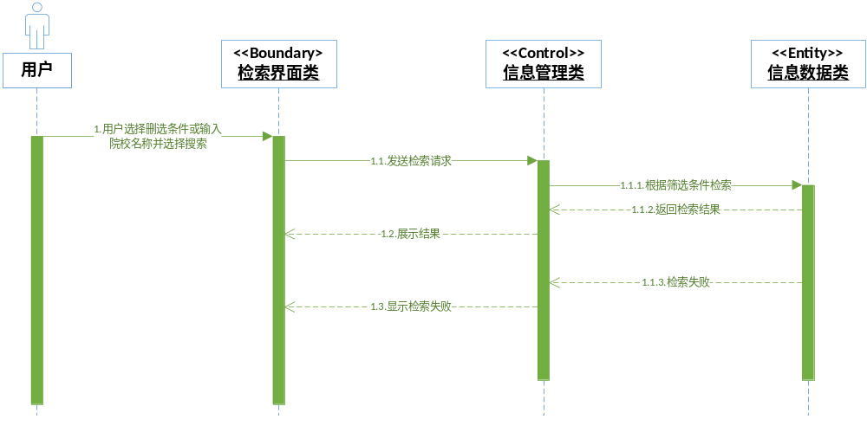
软件需求模型-检索信息用例描述及分析顺序图
检索信息用例描述
业务目标：用户可以通过筛选条件检索想要的信息
执行者：用户
触发条件：选择信息检索
基本交互动作：
1.用户选择筛选条件或输入院校名称并选择搜索
2.系统显示检索结果
扩展交互动作：
1a.用户输入院校名称错误
1b.系统反馈搜索不到结果
检索信息用例的顺序图

Slide 11
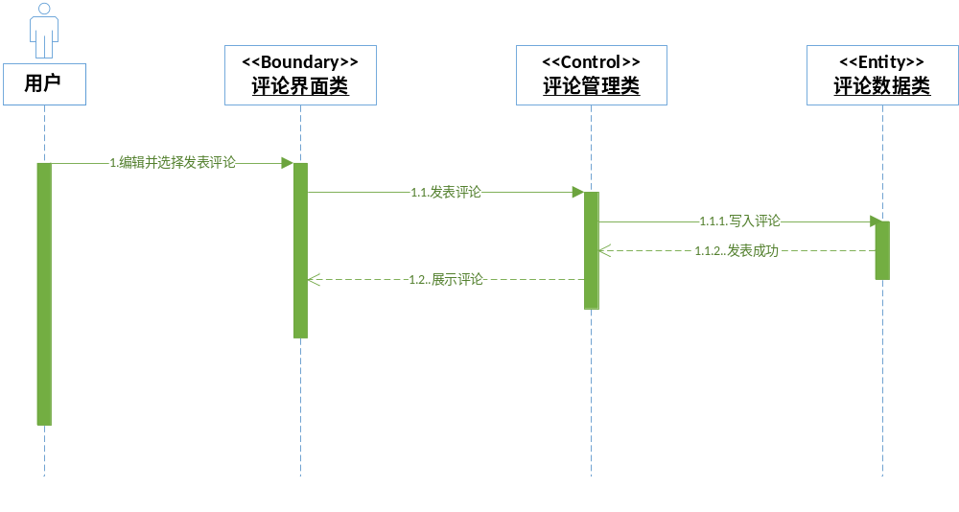
软件需求模型-发表评论用例描述及分析顺序图
发表评论用例描述
业务目标： 用户对学校或专业进行评价
执行者： 用户
触发条件：用户选择发表评论
前置条件：用户打开评论界面
基本交互动作：
1.用户编辑并选择发表评论
2.系统展示评论
发表评论用例的顺序图

Slide 12
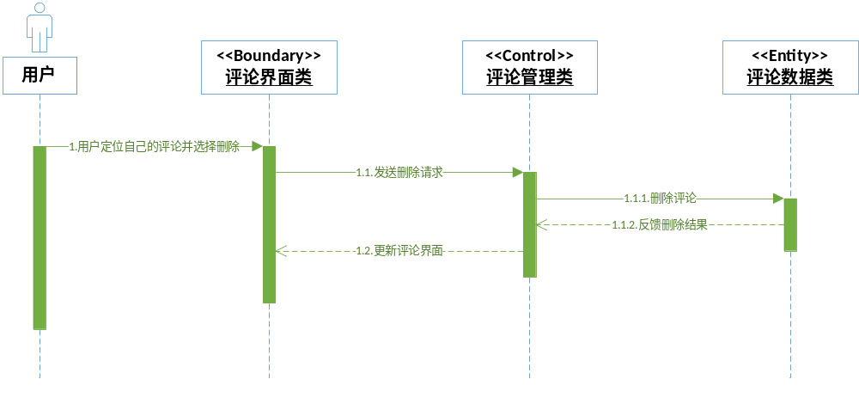
软件需求模型-删除评论用例描述及分析顺序图
删除评论用例描述
执行者：用户
触发条件：用户打开评论界面
前置条件：用户发表过评论
基本交互动作：
1.用户定位自己的评论并选择删除
2.系统更新评论界面
删除评论用例的顺序图

Slide 13
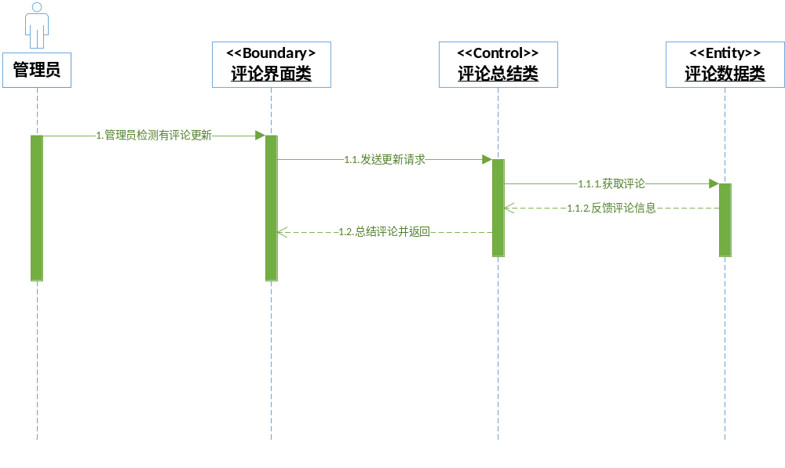
软件需求模型-评论总结用例描述及分析顺序图
评论总结用例描述
业务目标：更新评论总结标签
执行者： 管理者
触发条件：评论有更新
前置条件：拥有其他评论数据
基本交互动作：
1.管理员检测到评论有更新
2.系统更新评论数据并根据新评论得出新的评论总结
评论总结用例的顺序图

Slide 14
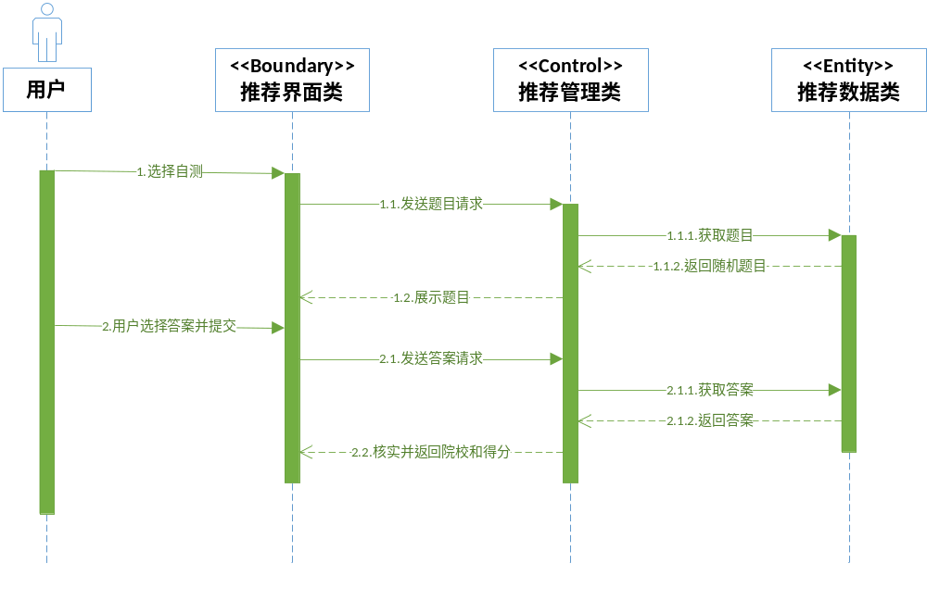
软件需求模型-院校推荐用例描述及分析顺序图
院校推荐用例描述
业务目标：根据用户自身情况给用户推荐院校
执行者： 用户
触发条件：用户选择推荐
前置条件：用户已经登录账号
基本交互动作：
1.用户选择推荐
2.系统随机生成题目并展示
3.用户选择其答案
4.系统将用户所选答案与正确答案对比并且筛选符合条件院校展示
扩展交互动作：
2a.用户未全部答完问卷就选择提交
2b.系统返回错误信息
院校推进用例的顺序图

Slide 15
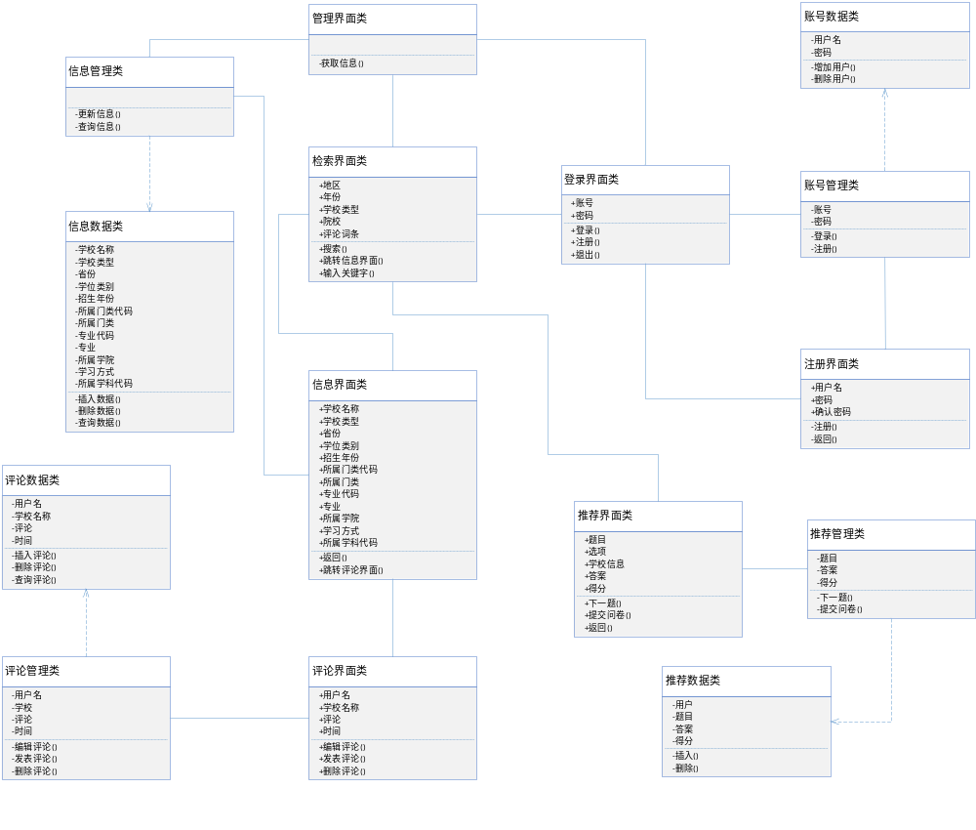
软件需求模型-分析类图
系统分析类图

Slide 16
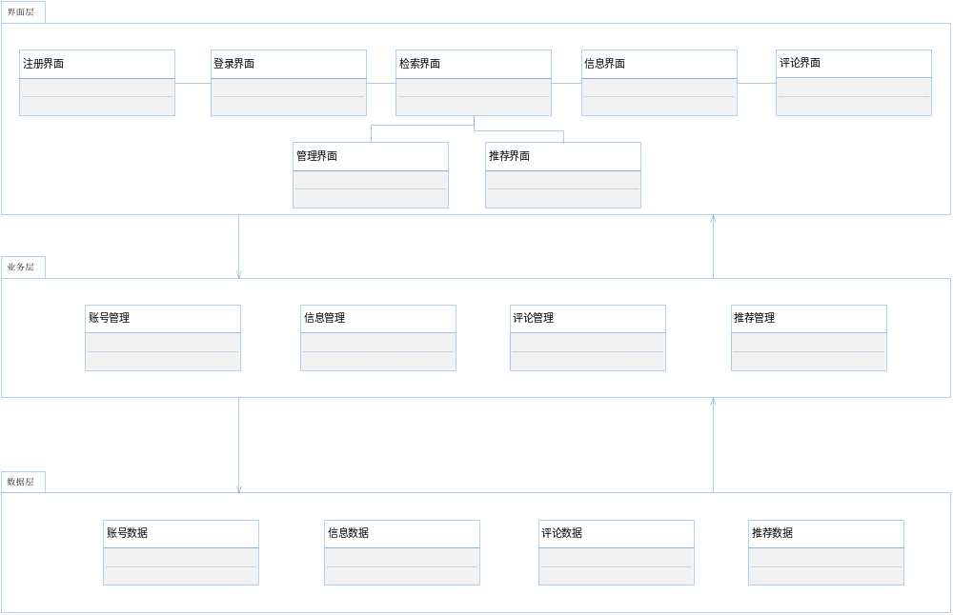
软件设计模型-体系结构设计模型
体系结构设计图

Slide 17
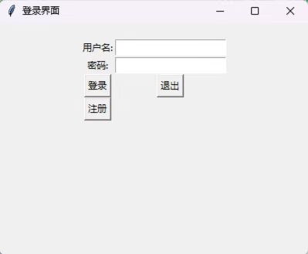
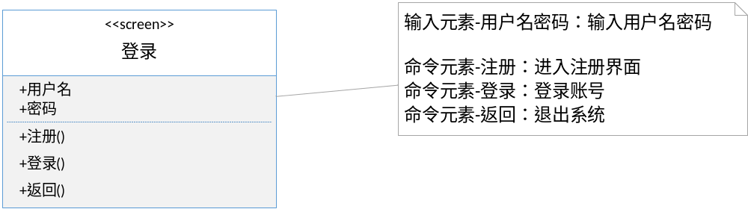
软件设计模型-登录界面设计模型
登录界面
登录界面类

Slide 18
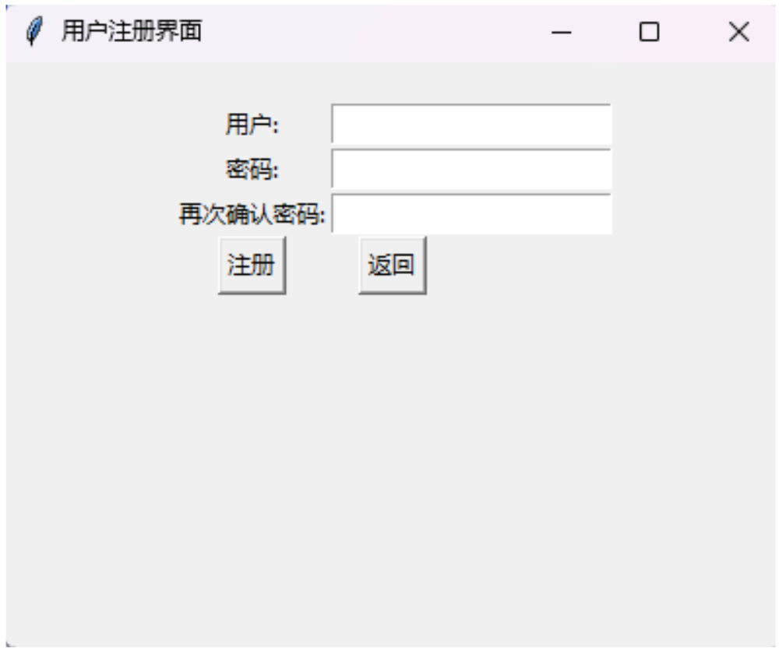
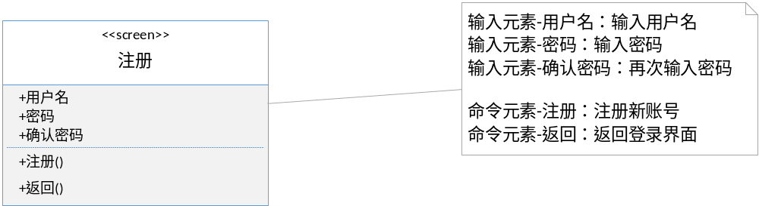
软件设计模型-注册界面设计模型
注册界面
注册界面类

Slide 19
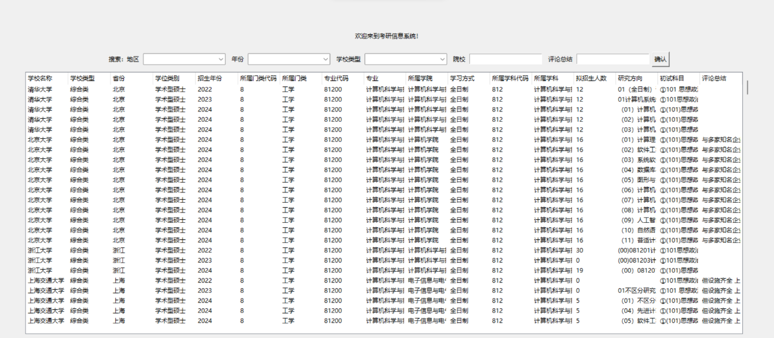
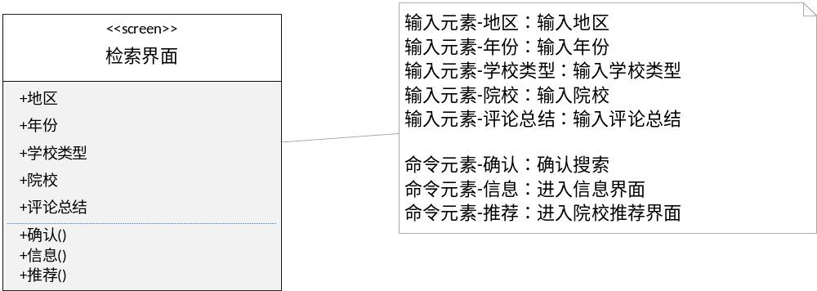
软件设计模型-检索界面设计模型
检索界面
检索界面类

Slide 20
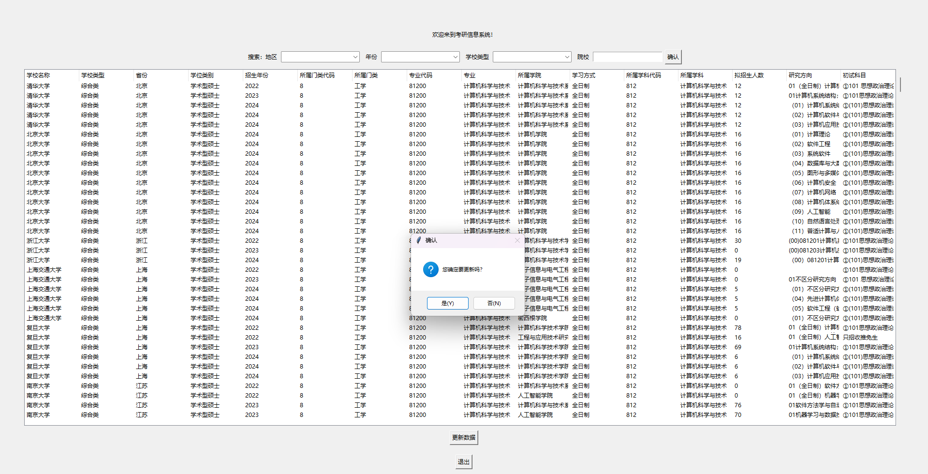
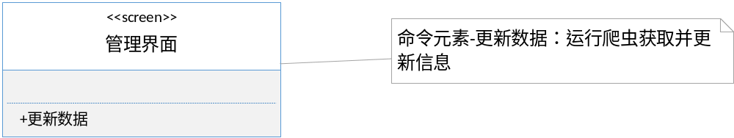
软件设计模型-管理界面设计模型
管理界面
管理界面类

Slide 21
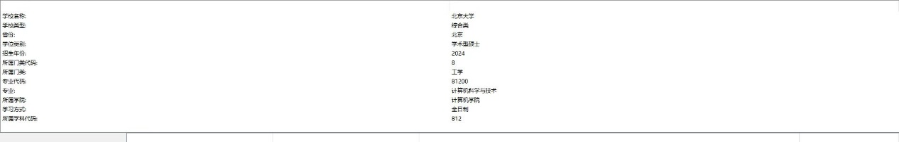
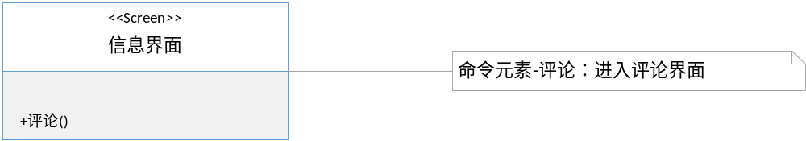
软件设计模型-信息界面设计模型
信息界面
信息界面类

Slide 22
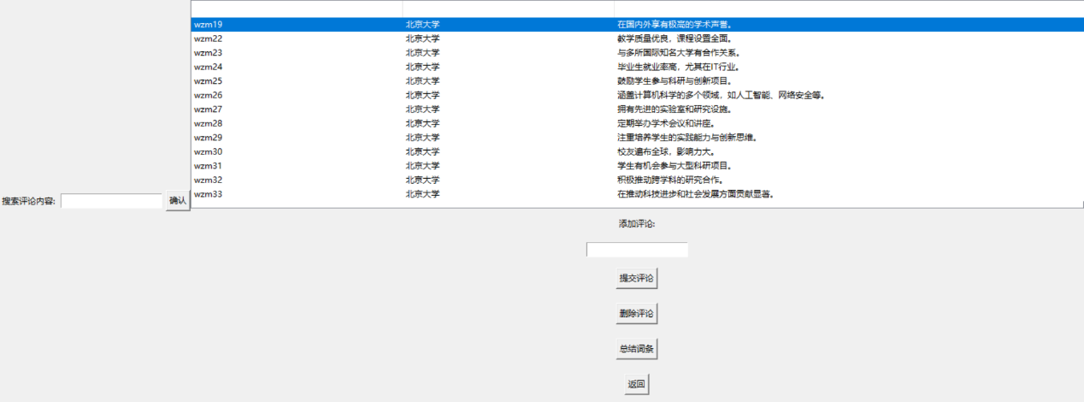
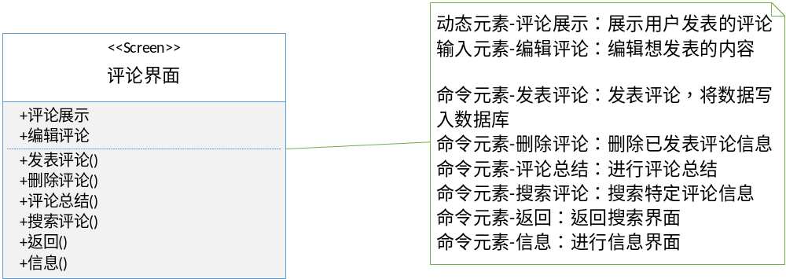
软件设计模型-评论界面设计模型
评论界面
评论界面类

Slide 23
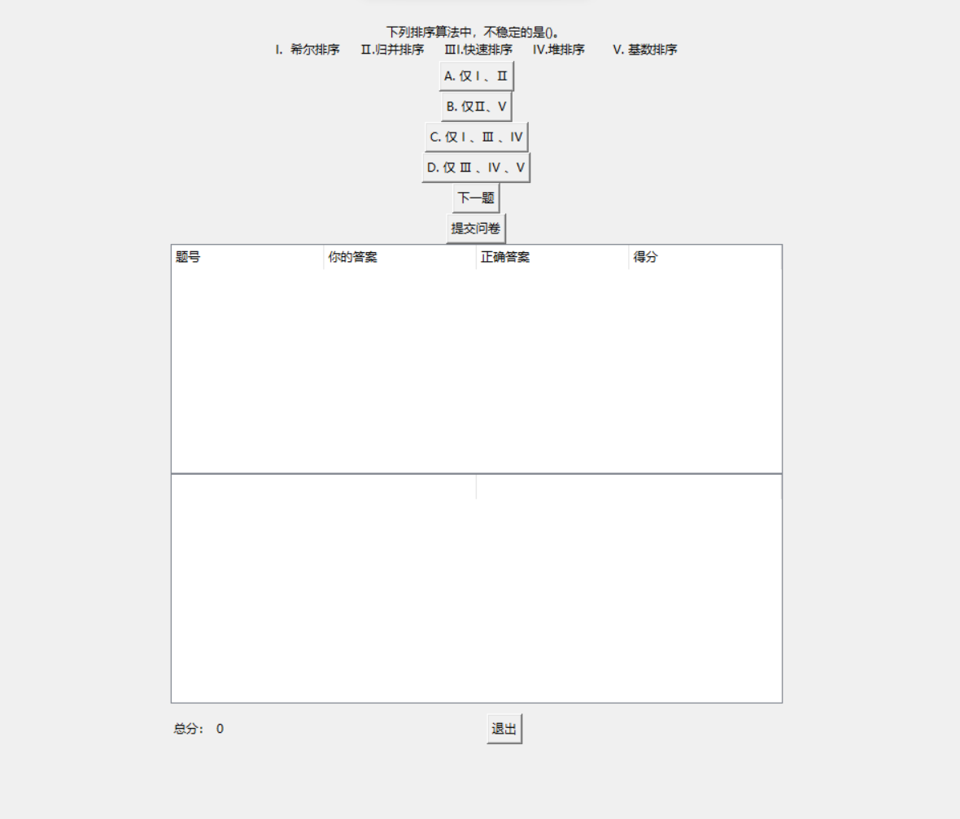
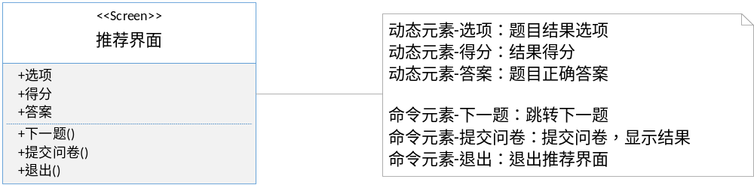
软件设计模型-推荐界面设计模型
推荐界面类
推荐界面

Slide 24
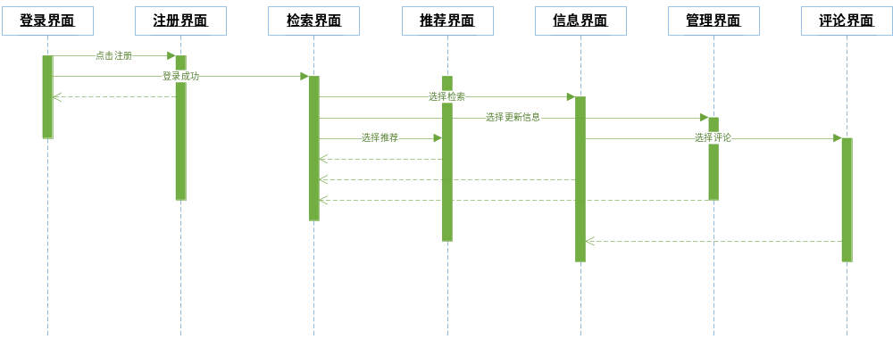
软件设计模型-考研信息系统界面设计模型
界面流的顺序图

Slide 25
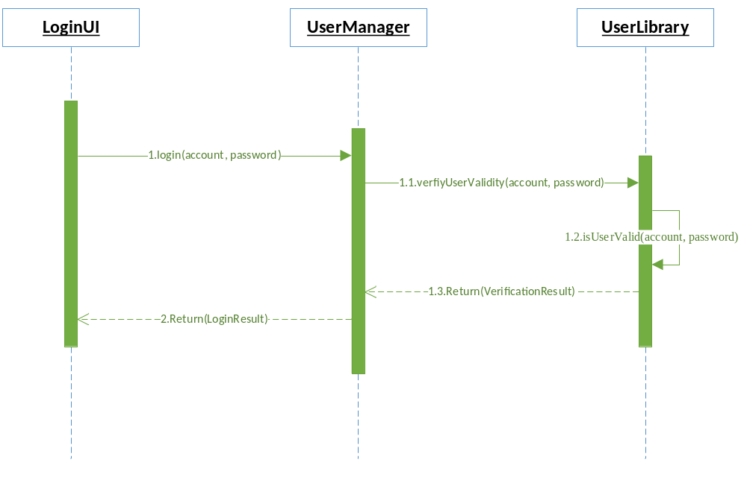
软件设计模型-详细设计模型
“账号登陆”用例设计顺序图

Slide 26
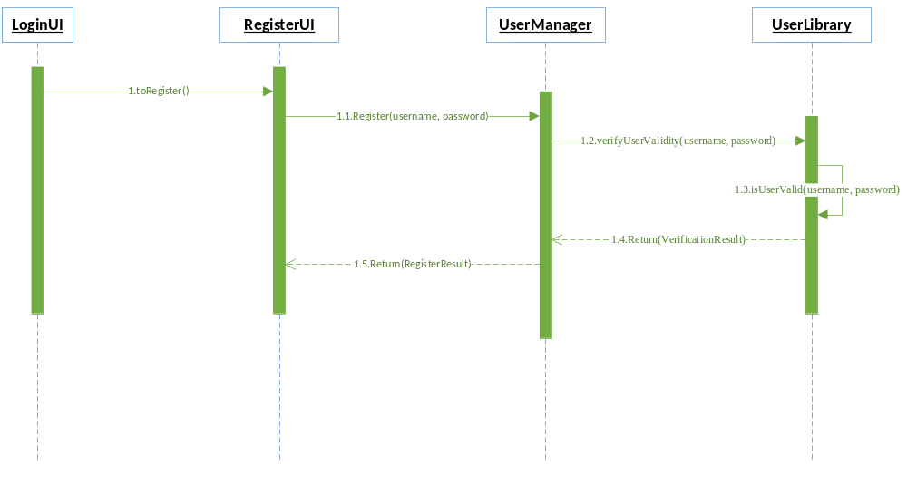
软件设计模型-详细设计模型
“账号注册”用例设计顺序图

Slide 27
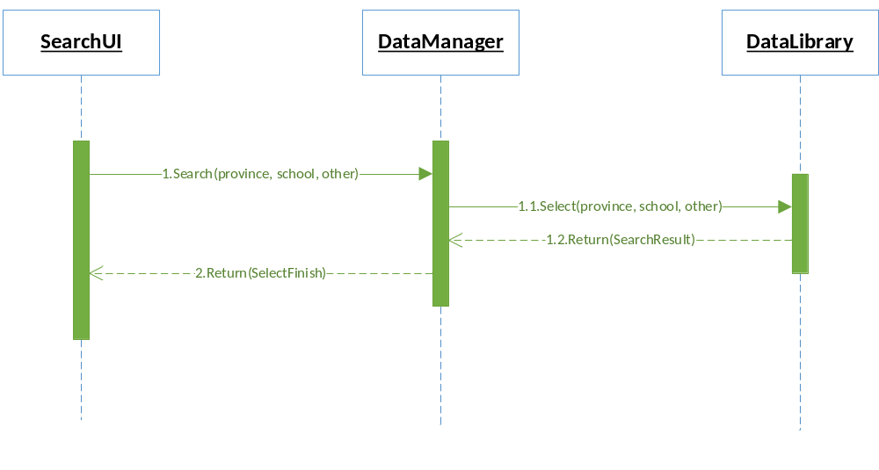
软件设计模型-详细设计模型
“信息检索”用例设计顺序图

Slide 28
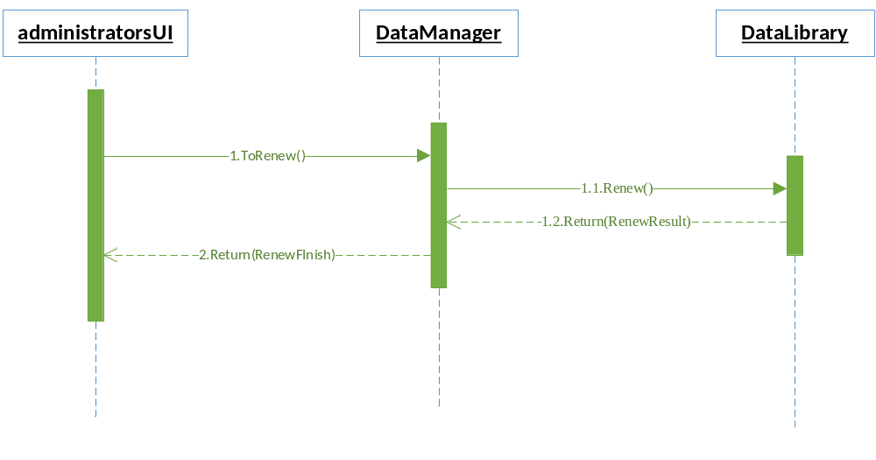
软件设计模型-详细设计模型
“信息获取”用例设计顺序图

Slide 29
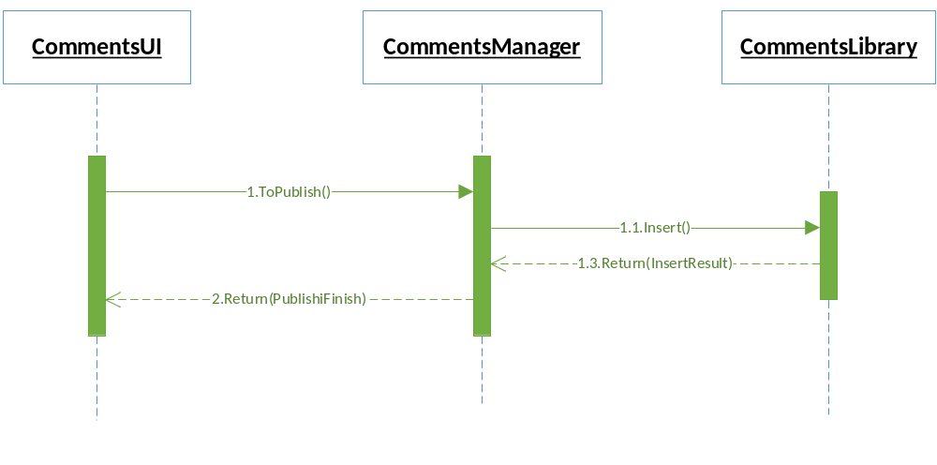
软件设计模型-详细设计模型
“发表评论”用例设计顺序图

Slide 30
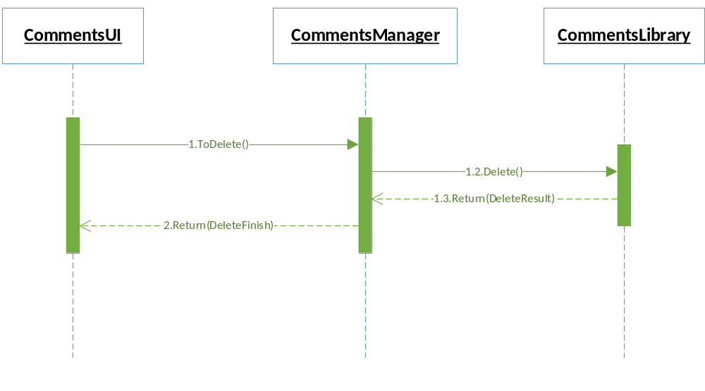
软件设计模型-详细设计模型
“删除评论”用例设计顺序图

Slide 31
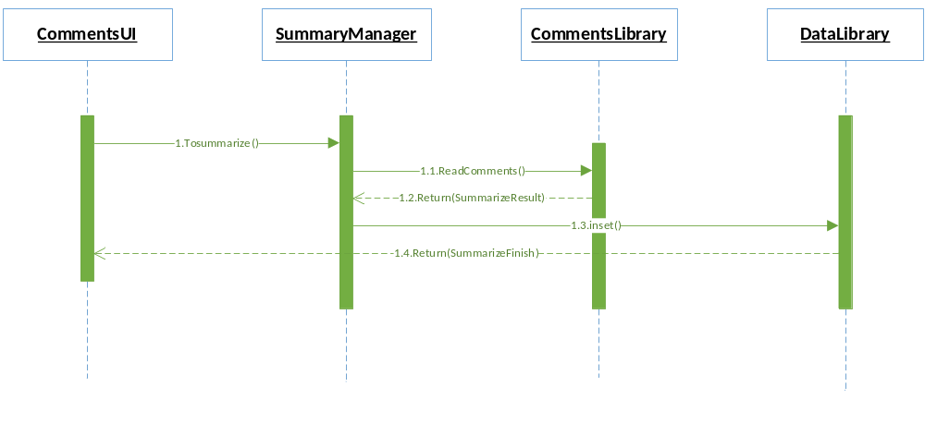
软件设计模型-详细设计模型
“评论总结”用例设计顺序图

Slide 32
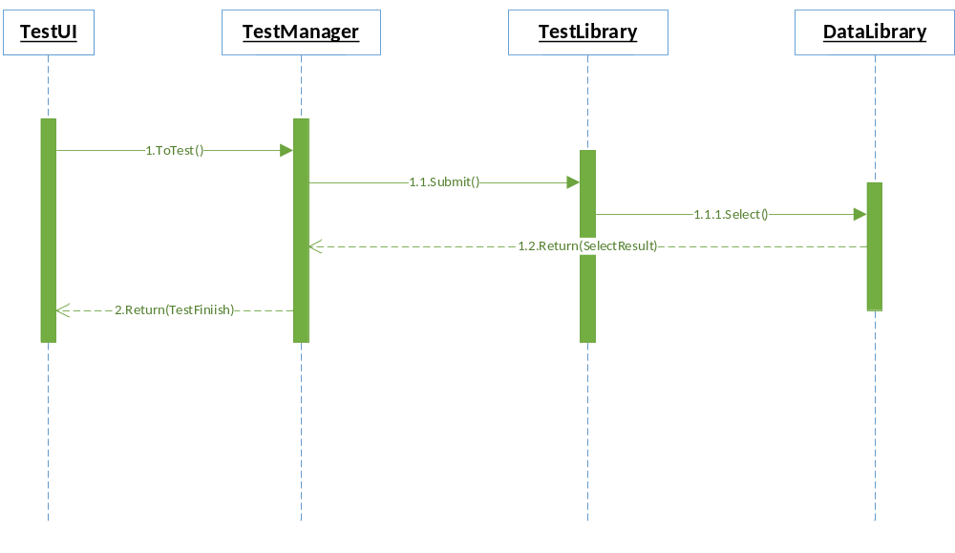
软件设计模型-详细设计模型
“院校推荐”用例设计顺序图

Slide 33
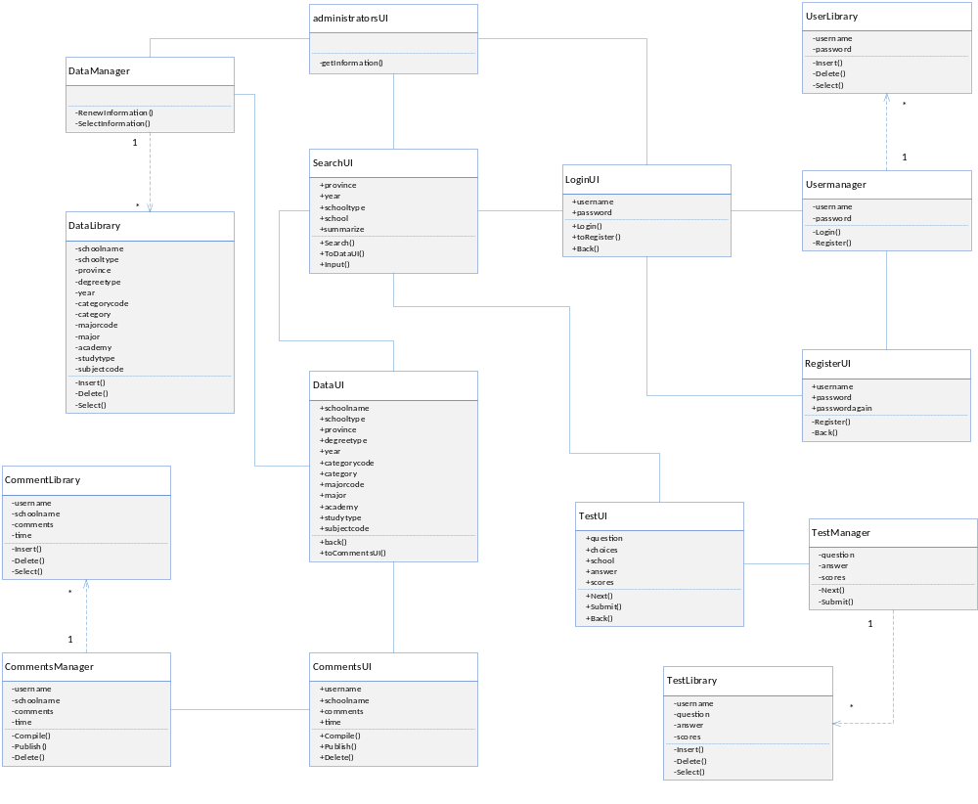
软件设计模型-详细设计模型
系统设计类图

Slide 34
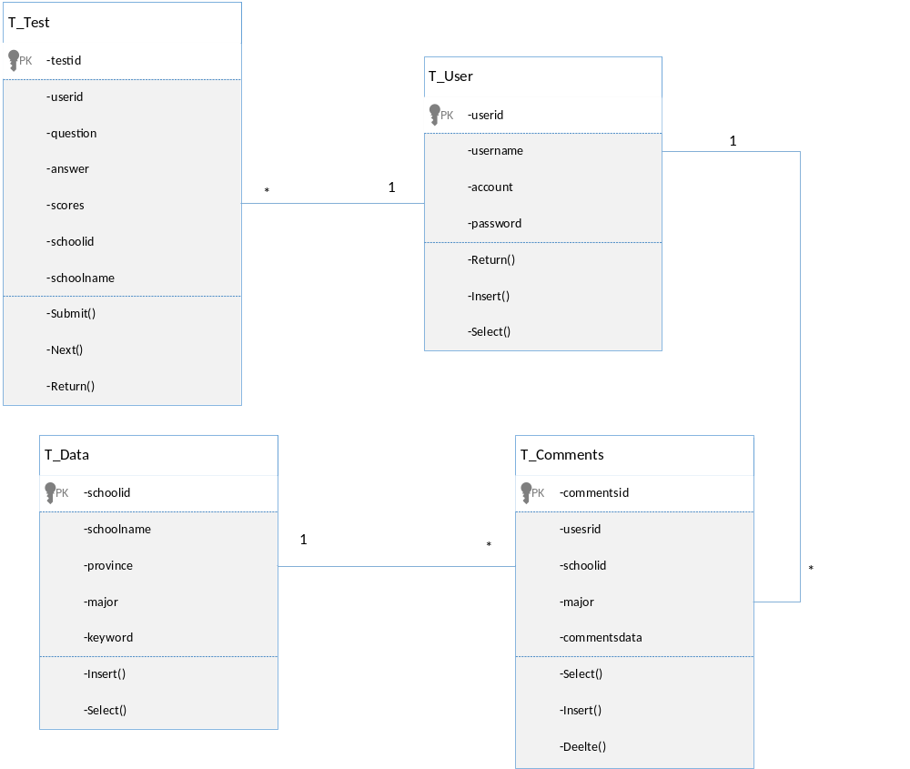
软件设计模型-数据模型设计
数据设计类图

Slide 35
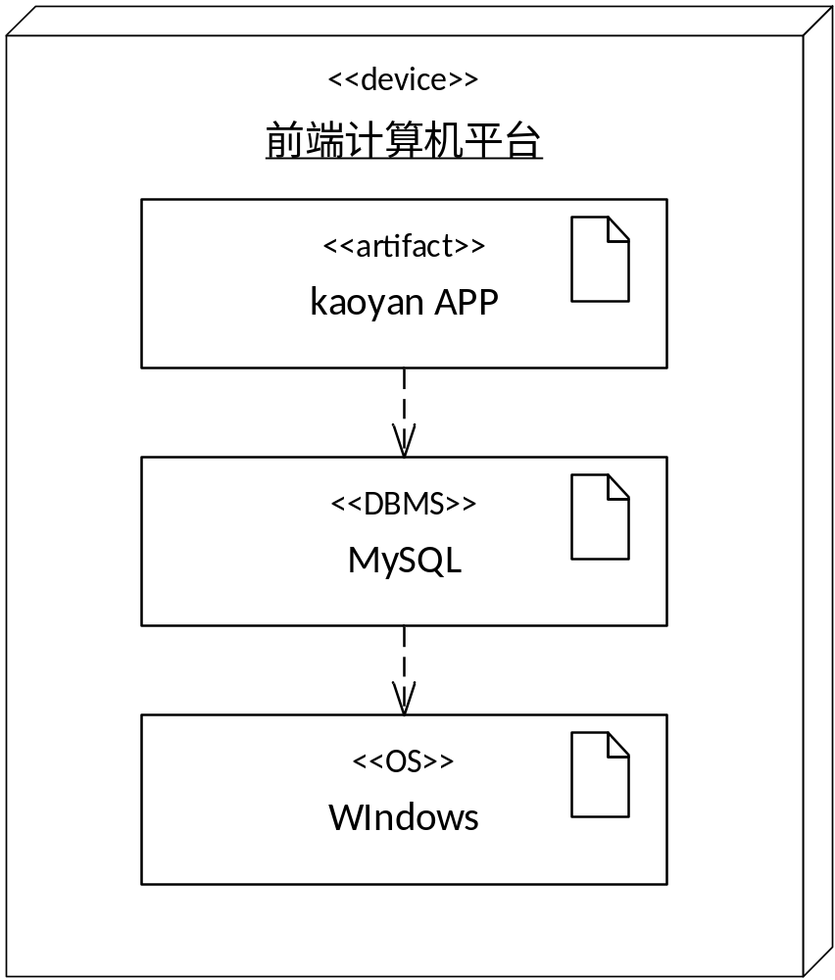
软件设计模型-部署设计
系统部署图

Slide 36
03
软件代码实现与测试
Software Implementation and Testing

Slide 37
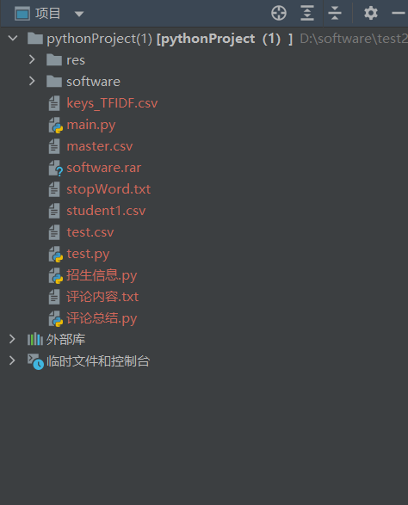
代码编写
程序代码量
重用开源代码量:0
独立编写代码量:900行
代码组织结构图

Slide 38
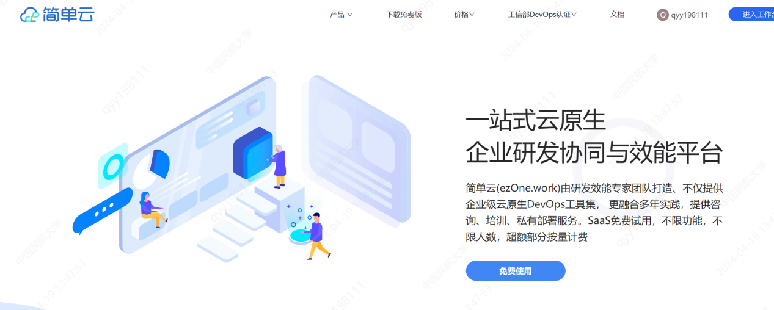
简单云
简单云(ezOne.work)由研发效能专家团队打造、不仅提供企业级云原生DevOps工具集， 更融合多年实践，提供咨询、培训、私有部署服务。SaaS免费试用，不限功能，不限人数，超额部分按量计费

Slide 39
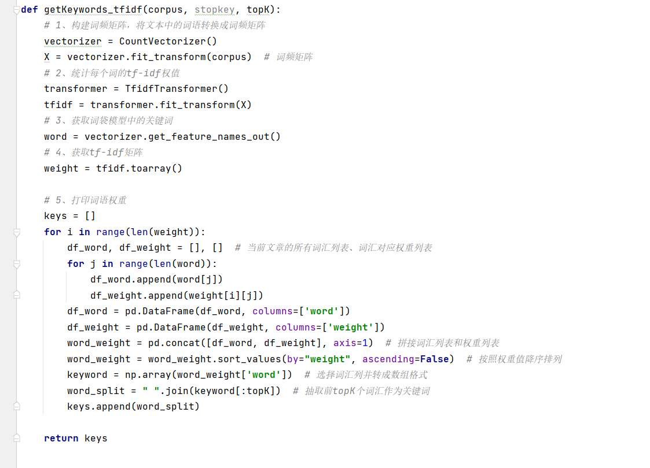
软件质量保证-质量分析
程序代码风格
张贴一部分代码以展示其风格
从代码布局上看
缩进应该是每行2个空格。请避免在源文件中使用Tab字符，
因为在使用不同的源代码管理工具时，Tab字符可能会因用
户设置的不同而扩展为不同的宽度。
确保高质量代码的关键之一是有效的出入口管理。小米便签
代码几乎避免使用了 goto 语句，加强异常处理，并且将方法、
函数、类和过程等尽可能模块化。模块内部应该保持高内聚，
模块之间的耦合应该尽可能低。在设计阶段，仔细考虑各个模
块之间的相互关系，并且尽量按照模块设计的顺序组织代码。
确保代码风格的逻辑一致性，提高整体设计质量。上述示例代码中，每个模块的功能分布清晰，实现了同步过程中的各个功能，使代码简洁明了。这样的设计使得开发人员在需要修改同步处理代码时能够迅速找到相关的代码模块，从而更轻松地进行代码阅读和修改。这种清晰的模块化设计有助于提高代码的可维护性和可读性，使开发过程更高效。

Slide 40
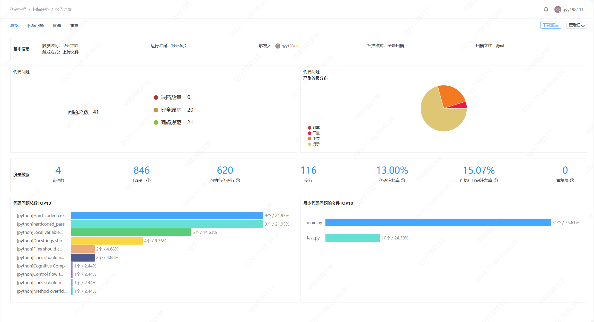
软件质量保证-质量分析
采取了哪些质量保证手段
如人工审查、自动工具分析、测试等
程序代码质量
用简单云分析代码质量并展示其分析结果
简单云工具代码质量报告图

Slide 41
软件质量保证-软件测试
黑盒测试
对评论模块开展了单元测试
输入 | 有效类评价 | 无效类评价
评论文本txt | 一条评论为一行的评论文本（txt）（1） | 非txt格式文件（2）
 |  | 其他数据（3）
输入数据 | 预期结果 | 覆盖范围
一条评论为一行的评论文本（txt） | 输出k条关键词（k可以自定义数量） | （1）
非txt格式文件 | 输出空，格式错误 | （2）
图片 | 错误 | （3）

Slide 42
软件质量保证-软件测试
黑盒测试
对检索模块开展了单元测试
输入 | 有效类价表 | 无效类价表
学校或评论总结词条内容 | 大学院校名称（1） | 非大学校院校名称（3）
 | 评论总结词条（2） （可部分内容） | 非评论总结词条中的内容（4）
 |  | 其他数据（5）
输入数据 | 预期结果 | 覆盖范围
大学院校名称 | 检索出该院校全部信息 | （1）
部分或全部评论总结词条内容 | 检索出该院校全部信息 | （2）
非大学院校名称 | 检索为空，未知院校 | （3）
非评论总结词条内容 | 检索为空 | （4）
校长名字 | 错误 | （5）

Slide 43
04
总结
Summary

Slide 44
总结
开源社区的使用
在开发过程中团队加入到头歌实践教学平台并且使用Git进行代码上传编辑。Git作为一个分布式版本控制系统，允许团队成员在本地独立开发的同时，保证每个人的修改都能被集中管理，确保代码的一致性和可追溯性。在头歌实践教学平台中，开发者可以通过Git创建、修改和提交代码，所有修改都会记录在版本历史中。这样，团队成员可以随时查看和恢复历史版本，避免因错误或冲突而丢失重要的工作进展。

Slide 45
总结
实践收获与感受
实践的收获：在实践的过程中，我们了解到如何对一个项目进行分布式开发管理。并且了解了一个软件的基本开发流程以及各个流程中所使用到的开发工具。并且在团队开发的过程中，我们学会了如何与团队之间高效协作与沟通，团队中的每一位成员都通过任务分配、工作协作和定期的进度评估，不断推进项目的进程。通过这种合作，我们不仅提升了技术能力，也增强了团队的凝聚力和协作精神。
困难和问题：在实践过程中，我们首先面临着在项目环境配置方面的问题。项目的开发和运行依赖于多个工具和语言环境，如何让每个人保持同一的环境配置需要我们解决。除了环境配置，团队协作中也面临一些问题，特别是在多人协作开发时，如何有效管理代码版本、避免冲突和与团队精确沟通也是一个难题。在技术方面，由于对开发工具掌握并不熟练，项目也面临着推进缓慢等问题。总的来说，这些技术性和管理性的难题需要我们调整，并通过团队合作和沟通逐步解决。

Slide 46
Thanks!

